Slide 1
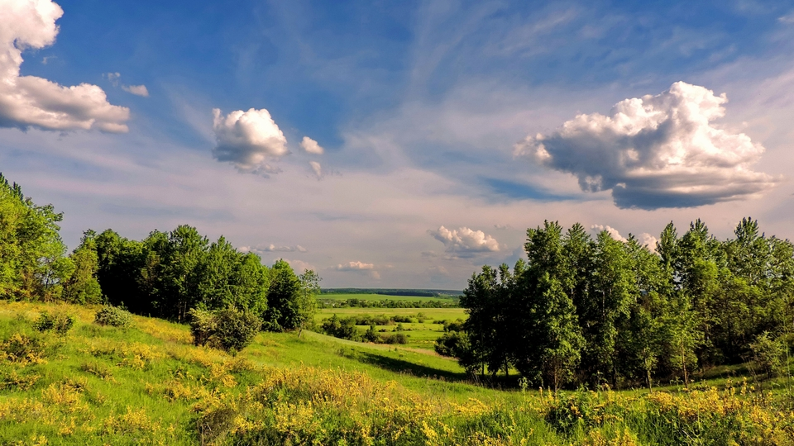
Наша страна - Россия

Slide 2
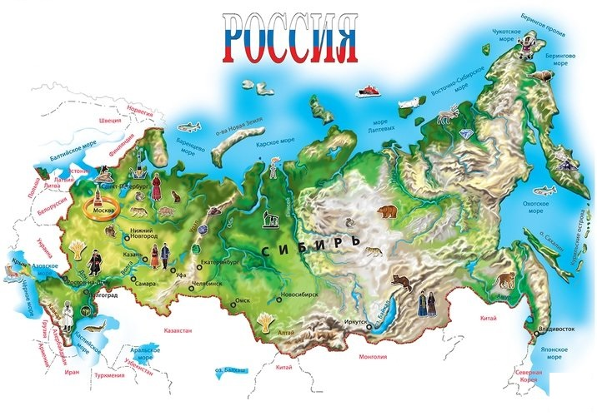
Россия - это огромная страна!
Одна из самых больших в мире.
Когда на одном конце нашей страны люди ложатся спать, на другом начинается утро. На одном конце нашей страны может идти снег, а на другом – припекать солнышко. Чтобы добраться с одного конца на другой, на поезде надо ехать 7 дней – неделю, а на самолете лететь почти сутки.

Slide 3
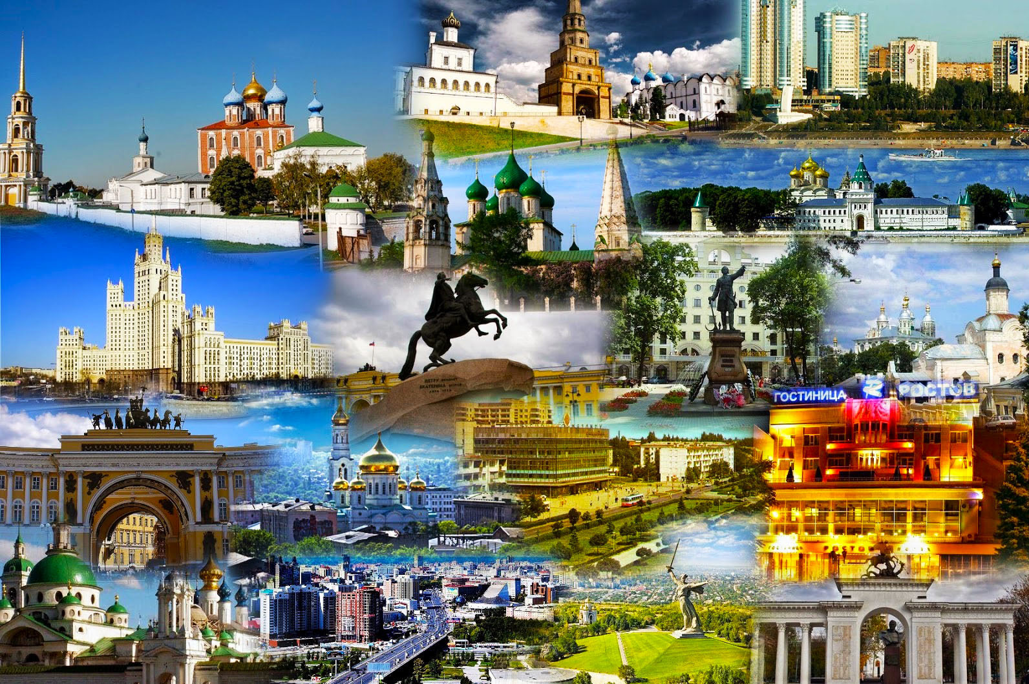
Это всё моя Россия!

Slide 4
Если мы живем в России, как нас всех можно назвать одним словом?
МЫ – РОССИЯНЕ!!!

Slide 5
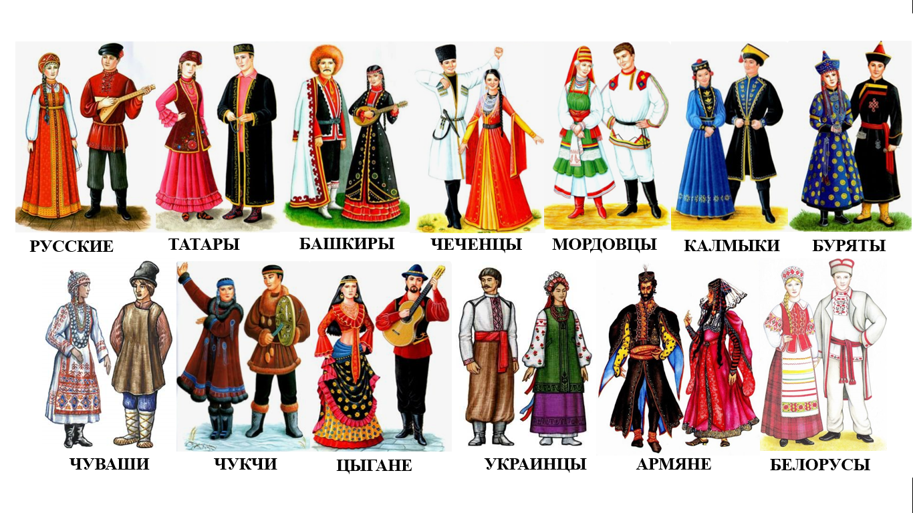
Россия – многонациональная страна. На ее территории проживает более 190 народов.

Slide 6
НАШ ДОМ
На карте мира не найдешь
Тот дом, в котором ты живешь,
И даже улицы родной
Мы не найдем на карте той.
Но мы всегда на ней найдем
Свою страну – наш общий дом.
(В. Степанов)

Slide 7
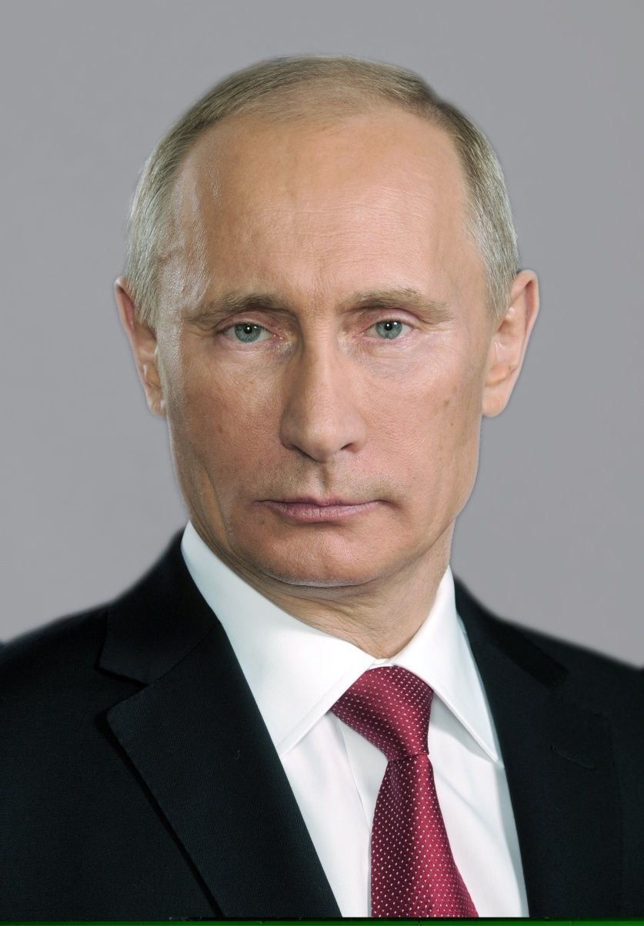
Президент Российской Федерации
Владимир Владимирович Путин

Slide 8
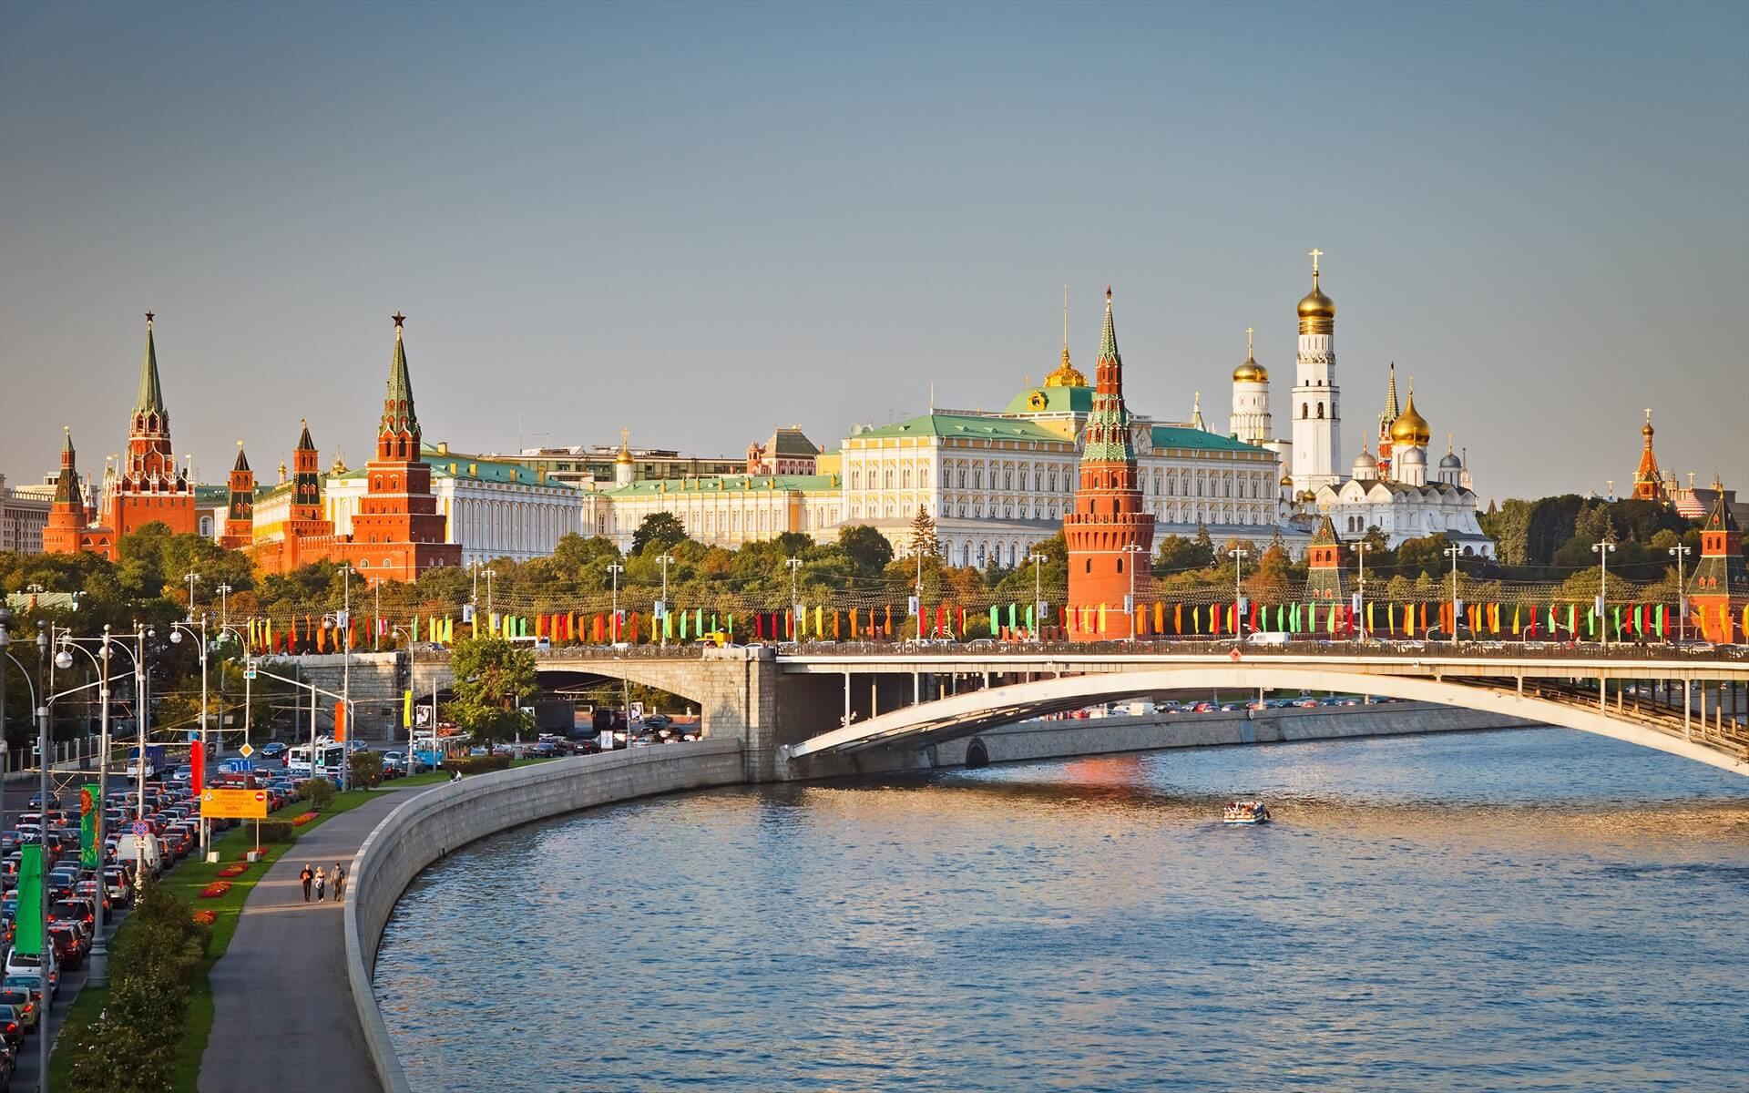
Москва – столица России
Москва – это Красная площадь ,
Москва – это башни Кремля,
Москва – это сердце России,
Которое любит тебя.

Slide 9

Государственные символы России

Slide 10

Герб России
У России величавой
На гербе орёл двуглавый,
Чтоб на запад, на восток
Он смотреть бы сразу мог.
Сильный, мудрый он и гордый.
Он – России дух свободный.

Slide 11
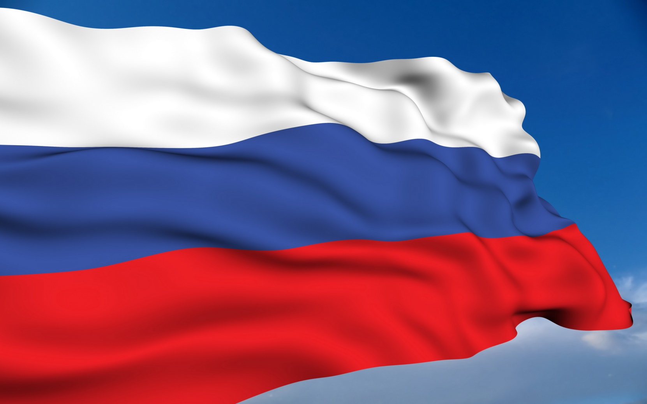
Флаг России
Белый цвет – берёзка.
Синий - неба цвет.
Красная полоска-
Солнечный рассвет .

Slide 12

Гимн России- торжественное
музыкальное произведение,
символ государства.
Он звучит торжественно,
Все встают приветственно.
Песню главную страны
Уважать мы все должны!

Slide 13
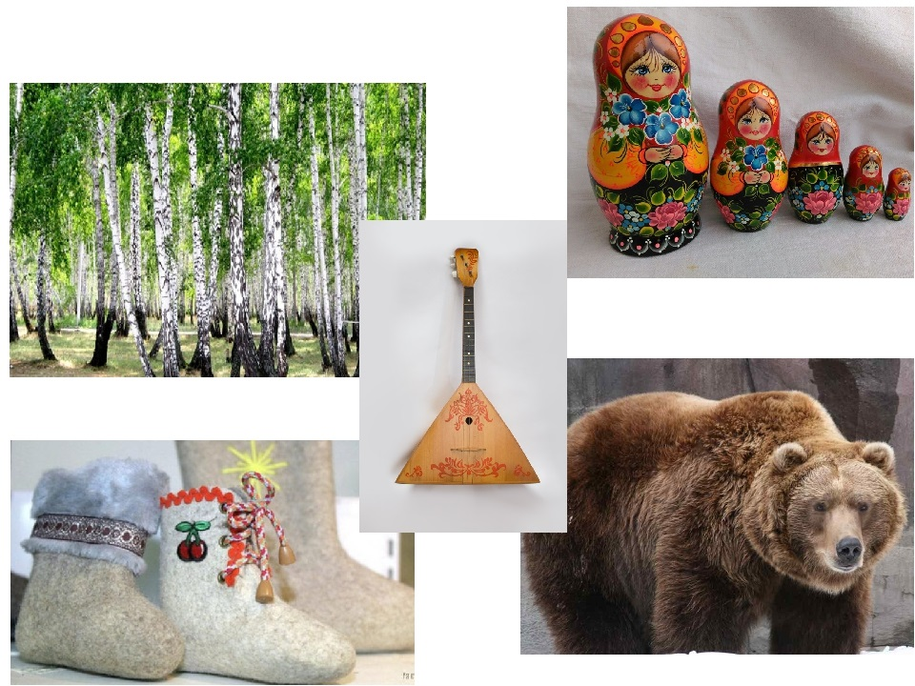
Другие символы России

Slide 14
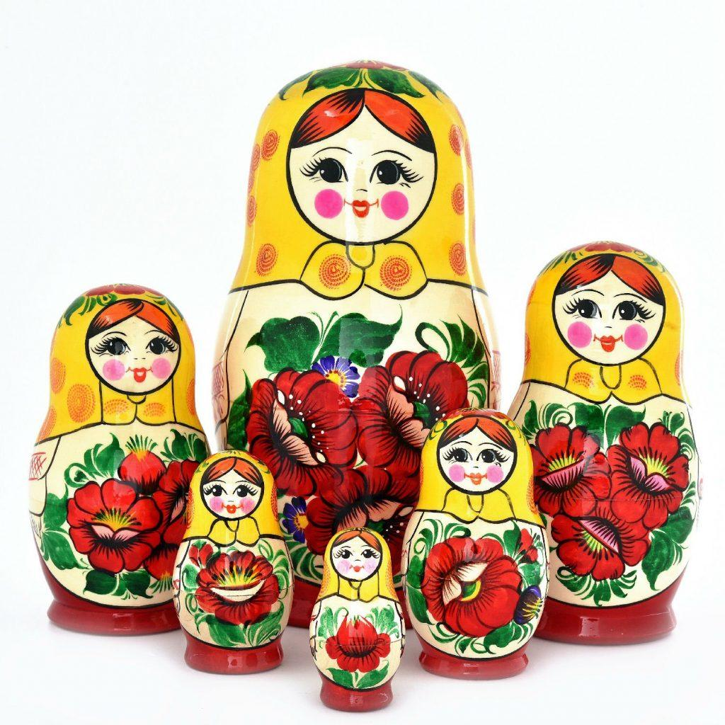
Матрешка — древняя краса
Сквозь времена дошла до нас.
Ей имя русское дано.
Она красива и мила,
Всем улыбается она.
Одета, как в былые времена,
Одежда традициям верна.
На платке узор замысловат,
На сарафане цветы огнем горят!

Slide 15
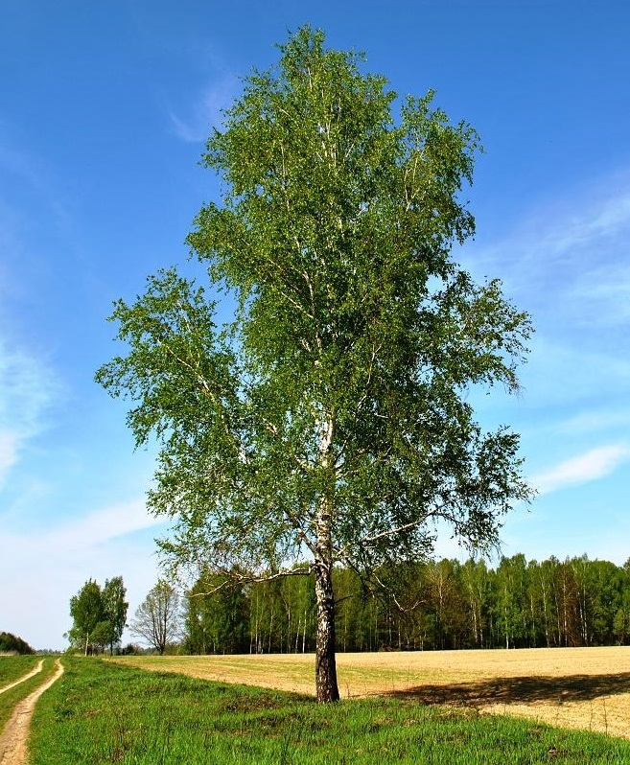
Белоствольная берёза –
Символ Родины моей.
Нету деревца другого
Сердцу русскому милей.
Изумрудная весною,
А зимою – в серебре,
Машет веткой золотою
Всем детишкам в сентябре.
Каждый листик, как сердечко,
Полюбуйся, погляди.
У родимого крылечка
Ты берёзку посади.

Slide 16
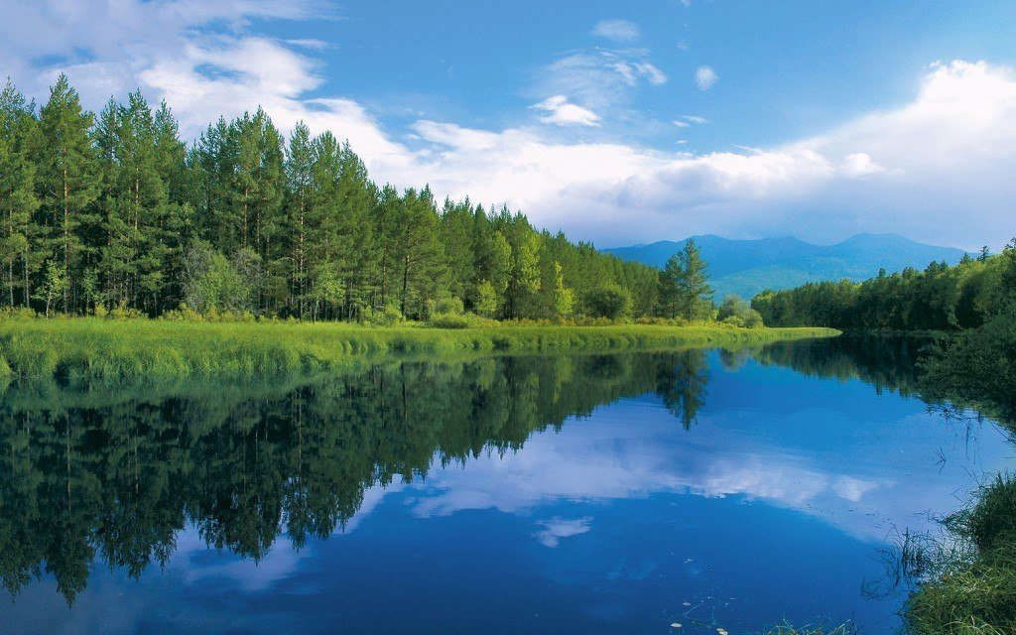
Родина – слово большое-большое,
Пусть не бывает на свете чудес,
Если сказать это слово с душою,
Глубже морей оно, выше небес.
В нем умещается ровно полмира,
Мама и папа, соседи, друзья,
Город родимый, родная квартира,
Бабушка, школа, котенок и я .

